Slide 1
Способы внедрения в процесс
Часть 1

Slide 2
Способы
Классический способ - в память хорошего процесса копируется путь к вредной .dll
PE инъекция - в память хорошего процесса копируется весь вредный файл
Выкорчевывание (Process Hollowing) - уже загруженный в память хороший процесс перезаписывается полностью вредным
Похищение потока - SIR (Suspend, Inject, Resume) - подмена EIP в существующием хорошем потоке
SetWindowsHookEx() - перехват вызовов
Отправление реестра - внедрение в процесс берет на себя сам реестр
APC
EWMI с помощью SetWindowLong()
SHIMS
Userland rootkit

Slide 3
Классика
AdjustTokenPrivileges(SE_DEBUG_PRIVILEGE)
// Повышаем права
CreateTool32Snapshot()
// Получаем список процессов
Process32First()
// Ищем подходящий и получаем processid
Process32Next()
OpenProcess()
// Открываем и получаем handle
VirtualAllocEx()​
// Выделяем память и получаем адрес
WriteProcessMemory()​
// Пишем путь к .dll в память
CreateRemoteThread()​
NtCreateThreadEx()​
RtlCreateUserThread()​
// Вызываем любую из функций и вызываем свою mal.dll

Slide 4
Классика
// адрес строки с путем к mal.dll в памяти процесса
VirtualAllocEx()​
WriteProcessMemory()​
CreateRemoteThread(process_handle, …, …, address_LoadLibrary(), "С:/MyDocs/mal.dll", …, …)
GetProcessAdress("LoadLibrary")
// получаем адрес LoadLibrary()
GetModuleHandle()
// чтобы найти kernel32.dll в памяти процесса
OpenProcess()

Slide 5
Классика
Наш "больной" процесс
0xffffffff
WriteProcessMemory()​
C://MyDocs/mal.dll
mal.dll
Stack
Injector
👹​
MZPE 👹
Code
0x00000000

Slide 6
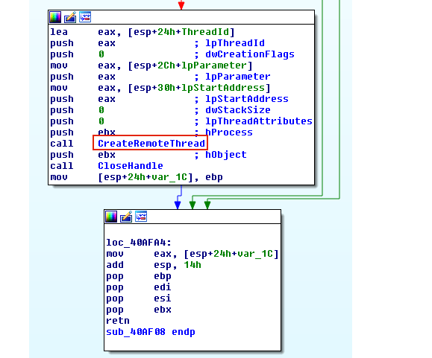
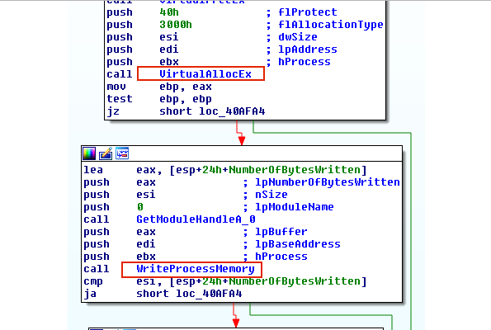
Классика

Slide 7
Классика
Необходимо иметь mal.dll на диске
Различные механизмы защиты агрятся на CreateRemoteThread()

Slide 8
PE инъекция
AdjustTokenPrivileges(SE_DEBUG_PRIVILEGE)
// Повышаем права
CreateTool32Snapshot()
// Получаем список процессов
Process32First()
Process32Next()
// Ищем подходящий и получаем processid
OpenProcess()
// Открываем и получаем handle
VirtualAllocEx()​
// Выделяем память и получаем адрес
WriteProcessMemory()​
// Пишем .dll в память процесса целиком
Custom_FixRelocationTable()​
// правим таблицы релокаций
CreateRemoteThread()​
NtCreateThreadEx()​
RtlCreateUserThread()​
// Вызываем любую из функций и вызываем свою mal.dll

Slide 9
PE инъекция
CreateRemoteThread(process_handle, …, …, dll_EntryPoint(), …, …, …)
WriteProcessMemory()​
// пишем всю .dll в тело лигитмного процесса
OpenProcess()
VirtualAllocEx()​
// получаем память для кода .dll

Slide 10
PE инъекция
Наш "больной" процесс
0xffffffff
WriteProcessMemory()​
mal.dll MZPE 👹
Injector
Stack
👹​
Code
0x00000000

Slide 11
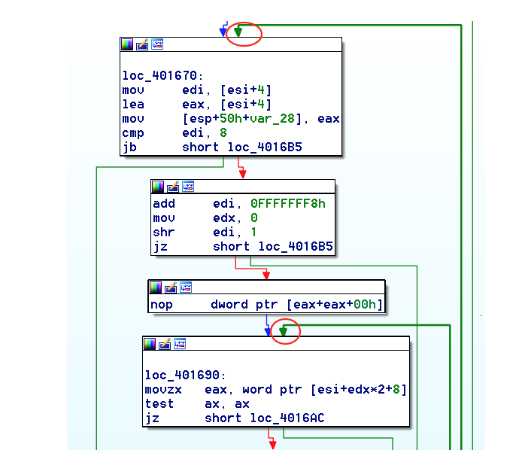
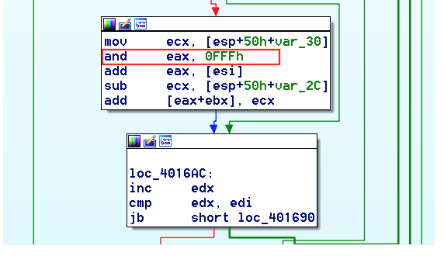
PE инъекция

Slide 12
PE инъекция
Нет необходимости иметь mal.dll на диске
Остается проблема с API функциями CreateRemoteThread() и LoadLibrary(), то есть техника не скрытная

Slide 13
Process Hollowing
CreateProcess(CREATE_SUSPENDED)
// Создаем процесс, загружаем в память, но не запускаем. Пока он "висит"
NtUnmapViewOfSection()
ZwUnmapViewOfSection()
// Особождаем всю память процесса
(код, стэк, кучу, ds, bss)
VirtualAllocEx(desired_start_address)​
// Выделяем память и получаем адрес
WriteProcessMemory()​
// Затираем память вредоносным кодом целиком
SetThreadContext(desired_entry_point)​
// Устанавливаем точку входа
ResumeThread()
/* Запускам приостановленный процесс, только уже вместо изначально хорошего кода, будет запущен вредоносный */

Slide 14
Process Hollowing
Injector
WriteProcessMemory()​
Создан хороший здоровый процесс, а...
...запущен плохой и вредный
0xffffffff
0xffffffff
mal.dll MZPE 👹
Stack
Stack
Code
Code
0x00000000
0x00000000

Slide 15
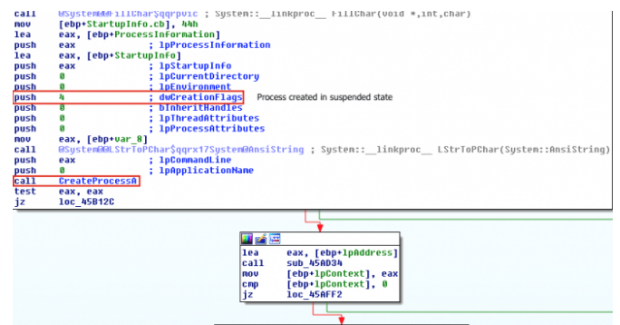
Process Hollowing

Slide 16
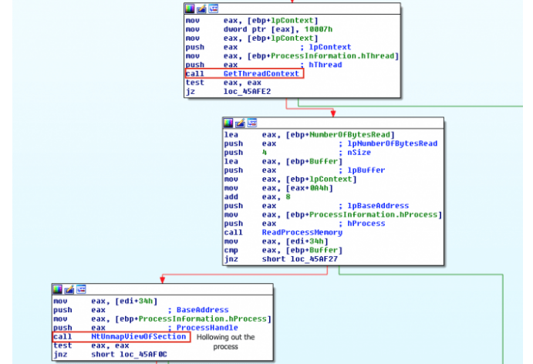
Process Hollowing

Slide 17
Process Hollowing
Нет необходимости иметь mal.dll на диске
Остается проблема с API функциями CreateRemoteThread() и LoadLibrary(), то есть техника не скрытная

Slide 18
SIR
AdjustTokenPrivileges(SE_DEBUG_PRIVILEGE)
// Повышаем права
CreateTool32Snapshot()
// Получаем список процессов
Thread32First()
// Ищем подходящий поток и получаем threadid
Thread32Next()
// Открываем и получаем handle
OpenThread()
// Ставим исполнение потока на паузу
SuspendThread()​
// Выделяем память и получаем адрес
VirtualAllocEx()​
// Пишем путь к .dll + LoadLinrary()_address в память или шелкод
WriteProcessMemory()​
SetThreadContext()​
// меняем значение EIP регистра, устанавливая на шеллкод или на EP .dll
ResumeThread()​
// запускаем вредоносный процесс

Slide 19
SIR
Injector
1
2
Наш "больной" процесс
WriteProcessMemory()​
0xffffffff
0xffff1234
\xeb\x19\x31\xc0\x31\xdb\x31\xd2\x31...
SetThreadContext(_ARM64_NT_CONTEXT)
Stack
EIP = 0xffff1234
3
Code
Приостановленный поток 1
Поток 2
Поток 3
0x00000000

Slide 20
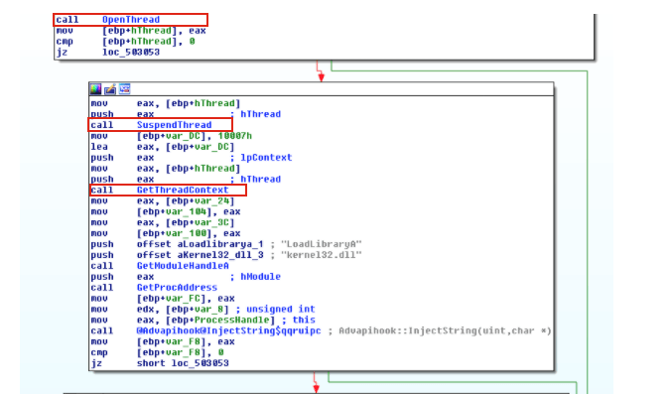
SIR

Slide 21
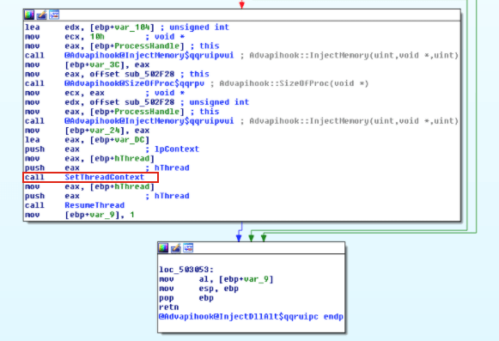
SIR

Slide 22
SIR
Не так "шумно", потому что не создается процесс, извращения творятся с уже запущенным
Проблема: если вдруг процесс приостановлен во время системного вызова - программа крашнется. Для этого, более "умные" трояны могут проверять значение EIP и отложить инжект, если его значение находится в пределах ntdll.dll

Slide 23
HOOK
AdjustTokenPrivileges(SE_DEBUG_PRIVILEGE)
// Повышаем права
CreateTool32Snapshot()
// Получаем список процессов
Thread32First()
Thread32Next()
// Ищем подходящий поток и получаем threadid
SetWindowsHookEx()
// Устанавливаем "якорь" на событие

Slide 24
HOOK
Наш "больной" процесс
0xffffffff
mal.dll MZPE 👹
Injector
👹​
Stack
SetWindowsHookEx()
Поток 1
Code
Поток 2
Поток 3
0x00000000

Slide 25
HOOK
//ищем адрес своей вредоносной функции
SetWindowsHookEx(event_type, target_mal_function_address, module, thread_id)
LoadLibrary()​
Поток, в который внедряем код
WH_KEYBOARD
WH_MOUSE
CBT … etc
GetProcessAdress()​
// если указать "0", тогда все потоки будут реагировать на событие, но это шумно

Slide 26
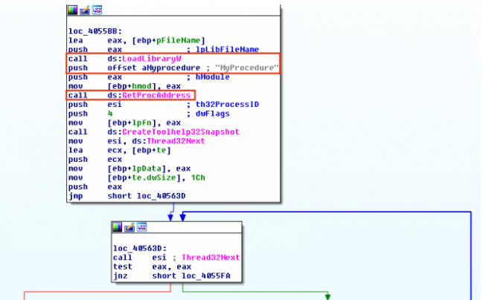
HOOK

Slide 27
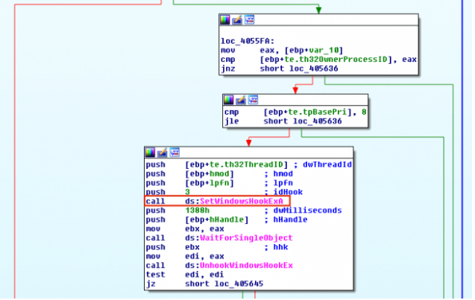
HOOK

Slide 28
REGISTRY
HKLM/Software/Microsoft/WindowsNT/CurrentVersion/Windows/Appinit_Dlls
HKLM/Software/Wow6432Node/Microsoft/WindowsNT/CurrentVersion/Windows/Appinit_Dlls
// при загрузке User32.dll будет загружаться mal.dll
HKLM/System/CurrentControlSet/Control/Session Manager/AppCertDlls
/* при вызовах CreateProcess(), CreateProcessAsUser(), CreateProcessWithLogonW(),
CreateProcessWithTokenW(), WinExec() будет вызываться mal.dll */
HKLM/Software/Wow6432Node/Microsoft/WindowsNT/CurrentVersion/image file execution options
/* IFEO - обычно используется для аттача дебаггера. Меняется поле "Debugger Value" */

Slide 29
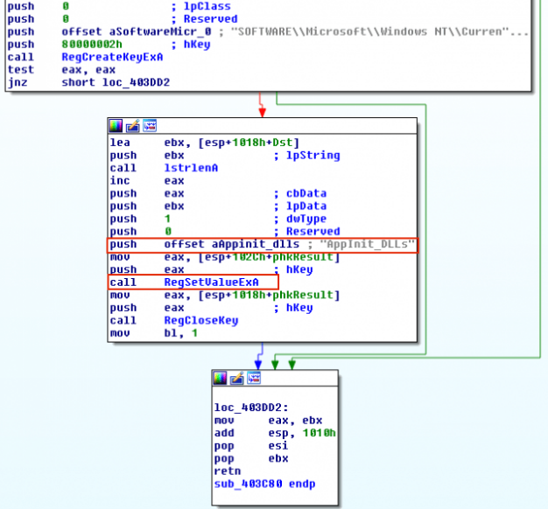
REGISTRY

Slide 30
REGISTRY
Сам процесс инжекта наиболее незаметен
Однако остается проблема присутствия .dll на диске
Остаются "ошметки в реестре"

Slide 31
Источники
Ten Process Injection Techniques: A Technical Survey Of Common And Trending Process Injection Techniques: https://www.endgame.com/blog/technical-blog/ten-process-injection-techniques-technical-survey-common-and-trending-process

